Slide 1

振动
本章重点:
1、简谐振动的基本特征：A, T, ν , ω t+ϕ, ϕ, E_{K} 、E_{P} 、
1
E = — kA²
2
振动方程
（振动和波，8、12、27、40、53题）
2、根据给定的初始条件写出一维简谐振动的运动方程：
(解析法和旋转矢量法）
y₀= Acosϕ
确定A、ϕ
⇒
v₀= −ωAsinϕ
（振动和波，10题）
3、两个同方向同频率简谐振动的合成规律：
（振动和波，48题）

Slide 2
波动
本章重点:
1、平面简谐波波动方程；根据已知质点的简谐振动方程建立平面简谐波的波动方程的方法：
波动方程形式：
x
y=Acos[ω (t− ⎯ ) + ϕ ]
u
沿 x 轴正向传：
(9-8)
x
y=Acos[ω (t + ⎯ ) +ϕ ] (9-9)
u
沿 x 轴反向传：
t x
y=Acos[2π (⎯ − ⎯ ) + ϕ ]
T λ
(9- J1 )
标准形式
2π
y=Acos(ω t − ⎯ x + ϕ )
λ
(9- J2 )
计算相位、相位差时很方便
（振动和波，82、83题）

Slide 3
y
求波动方程的步骤
P
•
x
•
x
O
x
y_{O}=Acos(ω t+ ϕ )
已知点
x
y =Acos[ω (t − ⎯ ) + ϕ ]
u
不一定在坐标原点
(1) 建立坐标系，
写出已知点的振动方程：
y_{O} =Acos(ωt+ ϕ )
(2) 在波线上任选一点(x～未知点)，
求出其振动比已知点落后
的时间Δt ；
⇒ 落后的相位ωΔt ；
超前？
⇒ 该点的相位[ω ( t−Δt )+ ϕ ] 。
(3) 将已知点的振动方程中的(ωt+ ϕ )用[ω ( t−Δt )+ ϕ ]代替，
⇒ 波动方程
y =Acos[ω(t−Δt)+ϕ ]
对比：
相当于用 t− Δt 代替已知点的振动方程中的 t 。

Slide 4
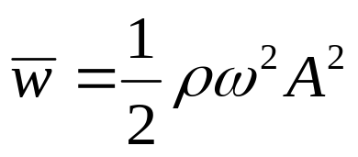
2、平面简谐波的特征；根据已知条件分析相位差和波程差，并 确定相干波叠加后振 幅加强或减 弱：
平面简谐波传播过程中机械能不守恒，任一体积元处动能等于势能，
体积元在平衡位置时，动、势和总能均最大；
位移最大时，均为零。
波的平均能量密度：
平均能流：
– –
P = w uS
–
P
I = —
S
1
= ⎯ ρuω²A²
2
能流密度 ：
–
= w u
（振动和波，57、59、65、67、68题）
3、驻波的特征：
(1) 波形不移动，出现波节、波腹；
相邻波节(波腹)间距 =λ/2 。
(2) 质点做分段振动；
相邻两波节间的质点具有相同的相位，
波节两侧的质点具有相反的相位。
（振动和波，32、34题）

Slide 5
光学
本章重点:
1、光程的概念及光程差和相位差间的关系：
定义：
光程
= 介质的折射率n ×光经过的几何路程r
2π
Δ ϕ = ─ δ
λ
相位差：
（光的干涉，3题）
2、分析、确定杨氏双缝干涉条纹及薄膜等厚干涉条纹的位置：
（光的干涉，11、27、39、41、59、63题）

Slide 6
杨氏双缝干涉条纹的位置：
Dλ
x = ±k ⎯⎯
d
明纹
Dλ
x = ±(2 k +1) ⎯⎯
2d
(k=0,1,2,……)
P
x
暗纹
2级明纹
B
θ
1级暗纹
r₁
S₁
x
1级明纹
θ
r₂
I
0级暗纹
S
d
O
0级明纹
0级暗纹
S₂
Δr
1级明纹
D
1级暗纹
1) 干涉条纹是平行于双缝的直线。
2级明纹
2) 条纹间距相等
[相邻两明(或暗)纹中心的距离]
Dλ
= (k+1) ⎯⎯
d
Dλ
− k ⎯⎯
d
Δx=x_{k+1}− x_{k}
D
Δx = ⎯⎯λ
d
=常数
——与k无关，
条纹疏密均匀。

Slide 7
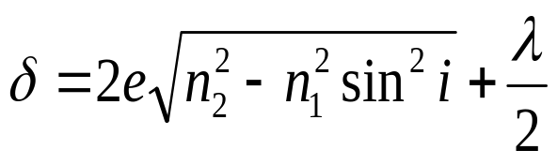
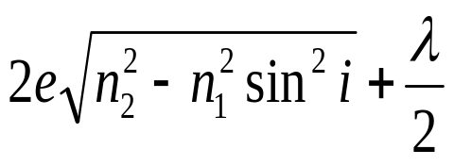
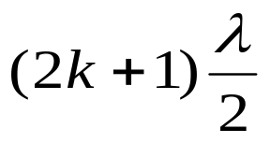
等厚干涉条纹的位置：
反射光程差δ
设入射单色光 λ，n₁< n₂
⎯ λ
− (n₁AD − ⎯)
2
i
D
n₁
⎯ ⎯
=n₂(AB +BC)
A
C
δ
e
n₂
r
⇒
B
n₁
干涉加强、减弱的条件
kλ
(k=1,2,3,……)
明纹
＝
(k=0,1,2,……)
暗纹
重点： i=0
λ
2n₂e + ⎯
2
注意：
附加光程差取舍的条件

Slide 8
劈尖：
kλ
(k=1,2,……)
明纹
λ
2ne + ⎯
2
＝
n< n₁
暗纹
(k=0,1,……)
相邻明(暗)纹中心间距 l
( i=0)
n₁
相邻明(暗)纹中心对应的膜的厚度差:
l
n
λ
l = ⎯⎯⎯⎯
2nsinθ
λ
≈ ⎯⎯⎯
2nθ
Δ e
明纹宽度
θ
n₁
夸大了θ 角
极度夸张
空气劈尖
n=1
l
λ
Δ e = ⎯
2
λ
l = ⎯⎯
2θ

Slide 9
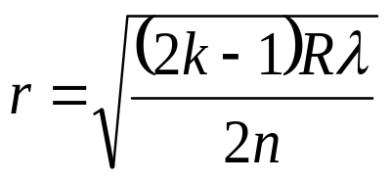
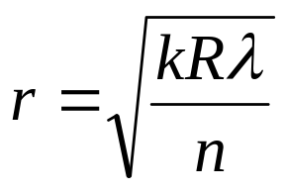
O
牛顿环:
明暗纹条件:
设 n₁= n₃ ， n ≥1
i =0
λ
2ne + ⎯ = k λ
2
R
明纹
(k=1,2,…)
λ
R
λ λ
2ne + ⎯ =(2k+1) ⎯
2 2
暗纹
(k=0,1,…)
O′
r
A n₁
r²= R²−(R − e)²
=2eR − e²
≈2eR
n
e
r²
e = ⎯
2R
B n₃
⇒
代入
得：
(k=1,2,…)
明环半径
r
暗环半径
(k=0,1,…)
空气牛顿环：
n =1

Slide 10
3、惠更斯-菲涅耳原理：
（光的衍射，6题）
P
4、分析单缝夫琅和费衍射明暗纹分布规律：
明暗纹公式
ϕ
B
ϕ
当狭缝被分为偶数个波带时，
O
λ
asinϕ = ± 2k ⎯
2
a
(k= 1, 2, 3,……)
C
暗纹中心
ϕ
A
当狭缝被分为奇数个波带时，
λ
asinϕ = ± (2k+1) ⎯
2
明纹中心
(k= 1, 2, 3,……)
X
sinϕ
中央明纹
asinϕ =0
•
•
2λ/a
范围：
(两个1级暗纹之间)
•
• 3λ/2a
λ/a
−λ/a < sinϕ < λ/a
•
ϕ
I
• 0
?
半角宽度:
Δϕ =λ/a
•
−λ/a
• −3λ/2a
中央明纹宽度：
2f(λ/a)
•
−2λ/a
•
中央明纹宽度约为其余明纹的两倍。
•

Slide 11
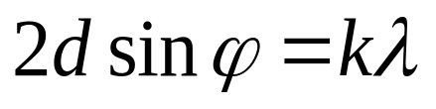
5、光栅衍射公式：
(a+b)sinϕ = ± kλ
(k=0, 1, 2, ……)
——光栅公式
X
(1) 谱线的分布：
确定各级谱线的位置、相邻两谱线的距离。
x₂
x₁
(a+b)sinϕ =kλ ①
x=f tanϕ
⇒ ϕ , x
距离：
Δx=x₂− x₁
角距离：
Δϕ =ϕ₂−ϕ₁
ϕ₁
ϕ₂
当x<< f 时
(a+ b>>λ)
tanϕ ≈ sinϕ ≈ ϕ
0
(2) 谱线的缺级
a+ b
k= ⎯⎯ k′
a
(k′=±1 ,± 2,……)
缺级条件
f
缺级问题一般与求缝宽(a)有关。
（3）光谱的重叠
重叠条件：
ϕ _{k+1}(λ_{min})<ϕ _{k} (λ _{max} )
——k和k+1级光谱重叠。
6、伦琴射线的衍射：
(k=1,2,3,…)
——布拉格公式
（光的衍射，3、5、8、12、17、43、48、49题）

Slide 12
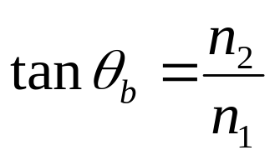
7、马吕斯和布儒斯特定律：
马吕斯定律：
I=I₀cos²α
布儒斯特定律:
θ_{b}——布儒斯特角；
入射角为起偏角 θ_{b} 时，反射光与折射光互相垂直
（光的偏振，5、9、12题）

Slide 13
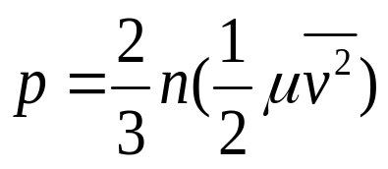
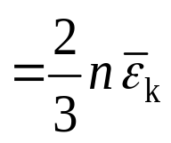
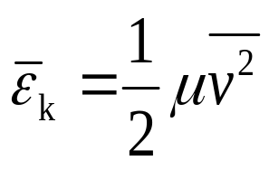
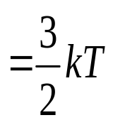
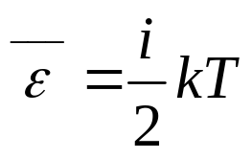
气动理论
本章重点:
1、从宏观和统计意义上理解压强、温度、内能等概念：
N R
p = — —T
V N_{A}
N
n= —
V
= nkT
——分子的数密度
R
k= — =1.38×10⁻²³J/K
N_{A}
——玻耳兹曼常量
求 n 方便
2、理想气体的压强公式和温度公式及它们的物理意义：
理想气体的压强公式
温度公式
3、能量均分定理、应用该定理计算理想气体的内能：
m i
E = — — R T
M 2
A：单原子分子
i =3
B：双原子分子
i =5
4、麦克斯韦速率分布函数物理意义：
C：三原子及以上分子
（气动理论，11、20、24、26、32、37、45、52题）
i =6

Slide 14
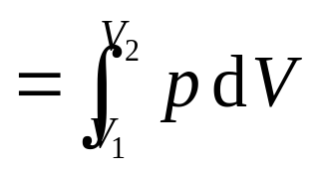

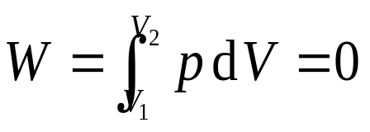
热力学基础
本章重点:
1、功和热量的概念：
W 的正负的判据：
体积的变化
V↑, W>0 ;
V↓ , W<0
2、理想气体的定压热容，定体热容和内能：
（1）等体(容)过程 摩尔定体热容
p
(p₂,T₂)
作功
(p₁,T₁)
吸热
Q_{V} =ΔE
V
0
dQ_{V}
C_{V,m} = ——
dT
dE
= ——
dT
i
= — R
2
m
Δ E = — C_{V,m} (T₂−T₁)
M
通用于任何平衡过程

Slide 15
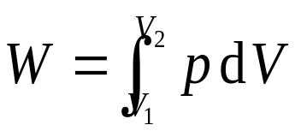
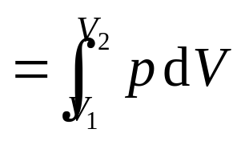
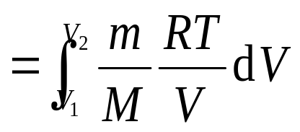

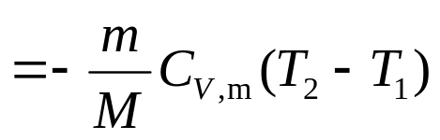
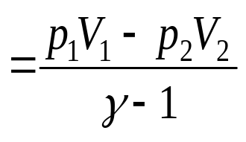
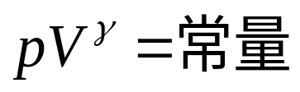
（2）等压过程 摩尔定压热容
p
m
= — R(T₂–T₁)
M
(V₁,T₁)
(V₂,T₂)
作功
p
m
= — (C_{V,m}+R) (T₂−T₁)
M
吸热
Q_{p} =ΔE +W
dE pdV
C_{p,m} = — + ——
dT dT
V
i+2
= —— R
2
0
= C_{V,m}＋R
（3）等温过程
作功
吸热
Q_{T} =ΔE +W_{T}
=W_{T}
(吸热全用于对外作功)
（4）绝热过程
Q=ΔE+W_{S}
=0
W_{S} = −ΔE
——泊松方程(牢记)

Slide 16
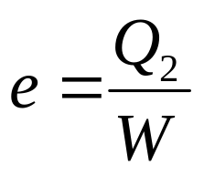
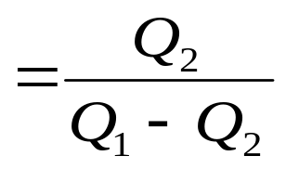
3、热力学第一定律及其应用：
高温热源
p
a
b
Q₁
热机
Q₁
W
热机
W
d
c
Q₂
Q₂
V
低温热源
0
W
η = —
Q₁
Q₁– Q₂
= ———
Q₁
Q₂
=1– —
Q₁
热机效率
致冷机
高温热源
p
致冷系数
Q₁
a
b
Q₁
W
制冷机
W
Q₂
Q₂
d
c
V
低温热源
0

Slide 17
卡诺循环：
在两个恒温热源之间进行的循环。
四个准静态过程组成：
p
A
两个等温过程
两个绝热过程
T₁高恒温热源
T₁
Q₁
Q₁
卡诺
热机
W
Q=0
B
D
Q=0
Q₂
Q₂
T₂
T₂低恒温热源
C
V
0
T₂
η =1– —
T₁
卡诺热机
T₂
e = ———
T₁ – T₂
卡诺制冷机
（热力学，14、24、46、54、66题）

Slide 18
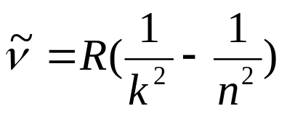
量子物理
本章重点:
1、光电效应和康普顿效应的实验规律，以及爱因斯坦光子理论对
这两个效应的解释，光的波粒二象性：
1
hν = ⎯ mv_{m}² + W
2
——光电效应的爱因斯坦方程
W ～逸出功
光子能量
E =hν
hν
m= ⎯
c²
光子运动质量
h
= ⎯
λ
静止质量 m₀ =0
动量
p=mc
2、氢原子光谱实验规律及玻尔理论：
(k =1,2,3…)
(n= k +1, k+2…)
——广义巴耳末公式
ε₀h²
r_{n}= n²( ⎯⎯ )
me²π
r₁=5.29×10⁻¹¹m
——玻尔半径
r_{n}=n²r₁=5.29×10⁻¹¹n² m
e²
E_{n}= − ⎯⎯
8πε₀r_{n}
1 me⁴
= − ⎯( ⎯⎯ )
n² 8h²ε₀²
(n=1,2,3,……)
能级公式
13.6
E_{n}= − ⎯⎯ eV
n²
E₁= −13.6eV

Slide 19

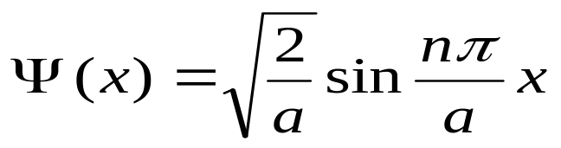
3、波函数及其统计解释，描述物质波动性的物理量（波长，频率）
和粒子性的物理量（动量，能量）间的关系：
波函数模的平方表示粒子在任一时刻t，出现在空间某点
(x,y,z)处单位体积内的概率。
——波函数的物理意义
| ψ |²= ψ ψ *
=| ψ |² dV /dV
——概率密度
E(=mc²)
=hν
p(=mv)
h
= —
λ
4、一维坐标，动量间的不确定关系：
微观粒子不可能同时具有确定的位置和动量
5、一维定态薛定谔方程：
——一维无限深势阱
Ψ(x)=0
(x≥a, x≤0)
（量子物理，9、35、36、37、48、57、58、60、67题）

